Slide 1
О создании и развитии государственной интегрированной информационной системы управления общественными финансами «ЭЛЕКТРОННЫЙ БЮДЖЕТ»
Федеральное казначейство Антонова Л.Г.
Notes:
Титул

Slide 2
ЭЛЕКТРОННЫЙ БЮДЖЕТ – ЧАСТЬ ЭЛЕКТРОННОГО ГОСУДАРСТВА
Электронное здравоохранение
Электронная модель государственного управления
Электронное образование
Электронные госуслуги
Электронный бюджет
Прозрачность
Участие
Подотчетность
Эффективность
И

Slide 3
ЗАДАЧИ СОЗДАНИЯ ЭЛЕКТРОННОГО БЮДЖЕТА
Контролировать бюджетные назначения
Показывать финансовое состояние ППО
Измерять стоимость результатов
ОПЕРАТИВ-
НОСТЬ
ОБЪЕКТИВ-
НОСТЬ
ОТКРЫ-
ТОСТЬ
ОПТИМИ-ЗАЦИЯ
ОТДАЧА
Лимиты бюджетных обязательств
Единый казначейский счет
Кассовое исполнение бюджетов
Активы
Обязательства
Финансовое состояние ППО
Количество услуг
Качество услуг
Взаимосвязь с результатами

Slide 4
НАПРАВЛЕНИЯ СОЗДАНИЯ
СИСТЕМЫ «ЭЛЕКТРОННЫЙ БЮДЖЕТ»
Дематериализовать носители информации
1
Экономическое событие
Доступ on-line
Обеспечить применение единых реестров и классификаторов
Электронные
формуляры
Электронные данные
2
Обеспечить однократность ввода информации
Управление
бизнес-процессами
БАРС.Web- Эффективный регион
3
Внедрить
стандарты бизнес-процессов
4
Обеспечить круглосуточный доступ к электронной информации
Notes:
4

Slide 5
ФУНКЦИОНАЛЬНАЯ СТРУКТУРА ЭЛЕКТРОННОГО БЮДЖЕТА
Централизованные подсистемы
Сервисные подсистемы
Внешние системы других ФОИВ, РОИВ, ОМСУ
Единый портал бюджетной системы
Реестры
Классификаторы
Формуляры
Бюджет-ное планиро-вание
Управле-ние доходами
Управле-ние расхода-ми
Управле-ние закуп-ками
Управле-ние
НФА
Управле-ние кадрами
Управле-ние долгом и финакти-вами
Анализ эффек-тивности
Финансовый контроль
Управле-ние ден. ср-вами
Учет и отчет-ность

Slide 6
СИСТЕМА ЭЛЕКТРОННЫХ ФОРМУЛЯРОВ
Единое формализованное описание предметной области системы «Электронный бюджет», включает словарь терминов (понятий) и множество связей между ними
Описание структуры электронных документов, участвующих в бизнес-процессах, формируемых и обрабатываемых в ходе их исполнения, на основании которых изменяются данные в системе
Правила формирования, контроля и обработки электронных формуляров, метаданные формирования электронной подписи
Шаблоны экранных и печатных форм электронных формуляров
Формализованное описание совокупности действий, задач и событий (описание бизнес процесса)
Описание бизнес процессов – BPMN. Описание модели данных - XML, XML Schema, XSLT/Schematron.

Slide 7
ЭТАПЫ ПРОЕКТИРОВАНИЯ И МОДЕЛИРОВАНИЯ БИЗНЕС-ПРОЦЕССОВ
Анализ
- НПА, регламентирующих бизнес-процесс,
- лучшего мирового опыта построения бизнес-процессов
Проектирование бизнес-процессов «Как есть»
Моделирование бизнес- процессов «Как будет», определение перечня НПА, в которые потребуется внесение изменений
Инструментальная среда проектирования и моделирования бизнес-процессов

Slide 8
УЧЕТ ВЕДОМСТВЕННОЙ СПЕЦИФИКИ В СИСТЕМЕ «ЭЛЕКТРОННЫЙ БЮДЖЕТ»
Система электронных
формуляров
Ведомство
Документ
Учреждение
Документ
Документ
Справочник
Справочник
Новый документ
Бизнес-процесс
Справочник
Бизнес-процесс
Бизнес-процесс

Slide 9
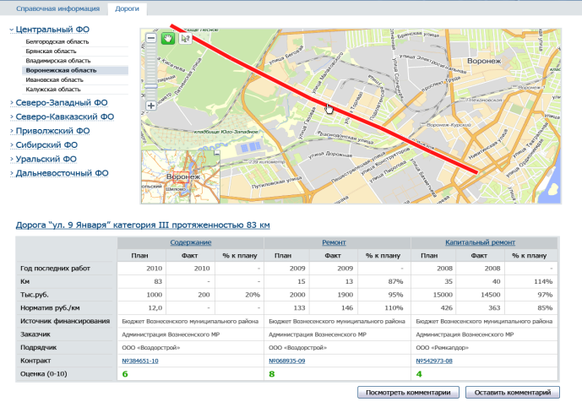
ПРОЗРАЧНОСТЬ И УЧАСТИЕ
Единый портал бюджетной системы Российской Федерации www.budget.gov.ru
Notes:
К информации, содержащейся в системе ЭБ, можно будет получить доступ через Единый портал бюджетной системы Российской Федерации.

Slide 10
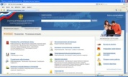
ИНФОРМАЦИОННАЯ СРЕДА В СФЕРЕ УПРАВЛЕНИЯ ОБЩЕСТВЕННЫМИ ФИНАНСАМИ
Реестр
федерального
имущества
Портал
управленческих
кадров
ООС
Портал
торгов
ГАС
Управление
Системы
администраторов
доходов
Электронный
бюджет
Портал
государственных
и муниципальных
услуг
Системы
субъектов
РФ
Ин
Портал
ФАИП
Иные
внешние
системы

Slide 11
ОДИН ИЗ ВАРИАНТОВ ЗАКУПОЧНОГО ПРОЦЕССА «КАК БУДЕТ»

Slide 12
ВЗАИМОДЕЙСТВИЕ С СУБЪЕКТАМИ РОССИЙСКОЙ ФЕДЕРАЦИИ ПРИ СОЗДАНИИ СИСТЕМЫ «ЭЛЕКТРОННЫЙ БЮДЖЕТ»
Классификаторы и формуляры
Централизованное ведение
Возможность детализации
Бизнес - процессы
Общие требования
Интеграция или сервисы «Электронного бюджета»
Учет и отчетность
Единая система
Возможность детализации
ПИЛОТНЫЕ СУБЪЕКТЫ: МОСКВА, РЕСПУБЛИКА ТАТАРСТАН, ЧУВАШСКАЯ РЕСПУБЛИКА, ПЕРМСКИЙ КРАЙ

Slide 13
СХЕМА РАЗВЕРТЫВАНИЯ УЗЛОВ
СИСТЕМЫ «ЭЛЕКТРОННЫЙ БЮДЖЕТ»

Slide 14
ОПЕРАЦИОННАЯ ЭФФЕКТИВНОСТЬ
ЭЛЕКТРОННОГО БЮДЖЕТА
ПРЕИМУЩЕСТВА ВО ВРЕМЕНИ ПРИ ОБМЕНЕ ИНФОРМАЦИЕЙ МЕЖДУ ОРГАНИЗАЦИЯМИ
УЛУЧШЕНИЕ КАЧЕСТВА ИНФОРМАЦИИ
Автоматическое генерирование управленческих и бухгалтерских документов
Улучшение работы с документами (сортировка, поиск…)
Сокращение времени подготовки отчетности
Совместный доступ к хранимым первичным документам
Упрощение операций
Информация вводится однократно (значительно сокращаются ошибки ввода)
Информация регистрируется и отслеживается в реальном времени
Большая безопасность при обмене документами
ФИНАНСОВЫЕ ПРЕИМУЩЕСТВА
ГАРМОНИЗАЦИЯ И АВТОМАТИЗАЦИЯ ПРОЦЕДУР
Автоматизация отдельных видов контроля
Гармонизация форматов обмена данными
Упрощение номенклатуры первичных документов
Сокращение сроков обработки и производства платежей
Сокращение использования бумаги
Сокращение численности учетных работников
Сокращение расходов на печать, архивирование, хранение…
Notes:
Примером эффективности может служить опыт ФК – уже реализованный проект по созданию АСФК дал следующие результаты.

Slide 15
ОРГАНИЗАЦИЯ УПРАВЛЕНИЯ СОЗДАНИЕМ И РАЗВИТИЕМ
Организация разработки стратегии, координация участников, утверждение плана мероприятий
Правительственная комиссия по ИТ
Управление
созданием, формирование и координация требований, разработка плана мероприятий
Министерство финансов
Российской Федерации
Формирование
требований в отдельных областях, участие в реализации плана
Минэконом-развития России
Минкомсвязь
России
. . .
Минздравсоц-развития России
Обеспечение создания и
развития системы
Федеральное казначейство – оператор системы
Информационное взаимодействие
Органы власти субъектов РФ
ОМСУ
Внедрение и использование централизованных и сервисных подсистем
Государственные
(муниципальные) учреждения
ФОИВ
РОИВ
ОМСУ
Потребители информации
Юридические и физические лица
Notes:
Организация управления, роль Департамента ИТ МФ.

Slide 16
«ДОРОЖНАЯ КАРТА» СИСТЕМЫ ЭЛЕКТРОННЫЙ БЮДЖЕТ НА 2012-2015 ГОДЫ
2012 год
ПРЕИМУЩЕСТВА ВО ВРЕМЕНИ ПРИ ОБМЕНЕ ИНФОРМАЦИЕЙ МЕЖДУ ОРГАНИЗАЦИЯМИ
Переход на единые реестры и классификаторы
Апробация первых подсистем системы «Электронный бюджет»
2013 год
Создание Единого портала бюджетной системы www.budget.gov.ru
2014 год
Переход на ведение бухгалтерского учета в системе «Электронный бюджет»
2015 год
Полномасштабное внедрение проекта на федеральном уровне
Предоставление сервиса для субъектов Российской Федерации и органов местного самоуправления
Notes:
Дорожная карта

